Slide 1
Intro til kvadrantmodellen
Kvadrantmodellen bygger på en antagelse om at alle fænomener – her deltagelse for alle elever – kan anskues fra fire grundlæggende perspektiver.
De fire perspektiver opdeles i fire grunddimensioner i kvadrantmodellen, hvor der skelnes mellem noget ydre (det, der kan observeres) og noget indre (det, der ikke kan observeres) og mellem ental (det individuelle) og flertal (det fælles).
Kvadrantmodellen kan bruges som en systematisk og analytisk ramme i planlægningen af undervisningen med co-teaching. Den giver overblik over forskellige perspektiver i læringsmiljøet, og mulighed for at gå i dialog som makkerpar i co-teaching om klassens inkluderende læringsmiljø. Når de forskellige perspektiver analyseres enkeltvist, kan det give et bedre billede af helheden. Derudover træner det evnen til at skifte perspektiv på en problemstilling.
I felterne ud fra kvadrantmodellen kan I notere, hvad der er på spil i de forskellige dimensioner, og hvad I på den baggrund planlægger af konkrete tiltag i undervisningen med brug af forskellige co-teaching-strukturer.

Slide 2
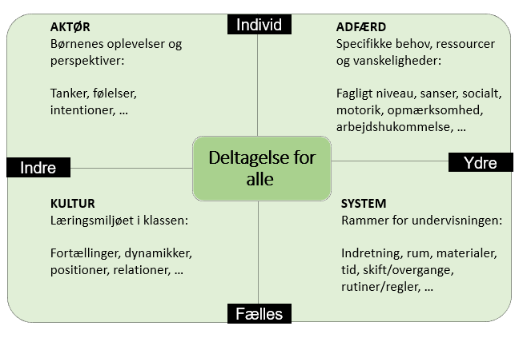

Slide 3
Sådan kan I arbejde med kvadrantmodellen
System-kvadrant
1. Start med system-kvadranten. Drøft: hvordan arbejder vi med at være visuelle vores jeres undervisning. Hvordan visualiserer vi dagsorden for vores time? Hvordan har vi planlagt, hvordan eleverne tilgår de materialer de skal bruge? Har vi lagt dem frem på bordene, henter de dem selv? Har vi planlagt de skift der er i undervisningen – og hvordan visualiserer vi det for børnene?
Kultur-kvadrant
2. Drøft kultur-kvadranten. Hvordan er vi opmærksomme på de dynamikker der er blandt eleverne? Hvordan vi inddeler dem fx i grupper, beslutter hvor de sidder, osv.
Aktør-kvadrant
3. Drøft aktør-kvadranten. Har vi evalueret undervisning, skift, pause etc. med eleverne? Har vi spurgt dem, hvordan de trives fagligt og socialt? På baggrund af elevernes tilbagemeldinger, hvad skal vi så være opmærksomme på i vores planlægning af co-teaching?
Adfærds-kvadrant
4. Slut af med adfærd-kvadranten. Hvilke elevforudsætninger i vores klasse skal vi være opmærksomme på, når vi planlægger co-teaching? Hvordan bliver en indsats grundet en enkelt elevs behov, til glæde og gavn for hele læringsmiljøet?

